Slide 1
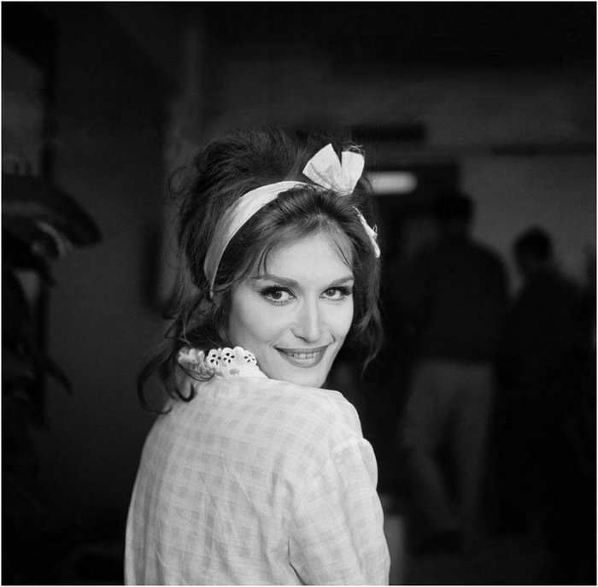
Даліда

Slide 2
Даліда народилася 17 січня 1933 року в Каїрі. Батьки її були італійцями. Коли Йоланді було 4 роки їй зробили операцію на очах. Через лікарську помилку в неї з'явилася косоокість.

Slide 3
У 1951 році вона взяла участь в конкурсі «Міс Ундіна», в якому зайняла друге місце, а у 1954 році перемогла на конкурсі «Міс Єгипет».

Slide 4
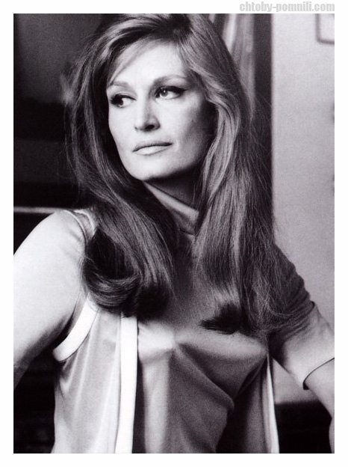
Після перемоги на конкурсі «Міс Єгипет» Йоланді запропонували зніматися в кіно. Тоді ж вона і бере псевдонім «Даліла» на честь героїні біблійної притчі «Самсон і Даліла». У 1954 році вона знімається в невеликих ролях у фільмах «Маска Тутанхамона» і «Склянка та цигарка». Для фільму «„Склянка та цигарка“» вона записує свою першу пісню «Чорний місяць» (La luna negra).

Slide 5
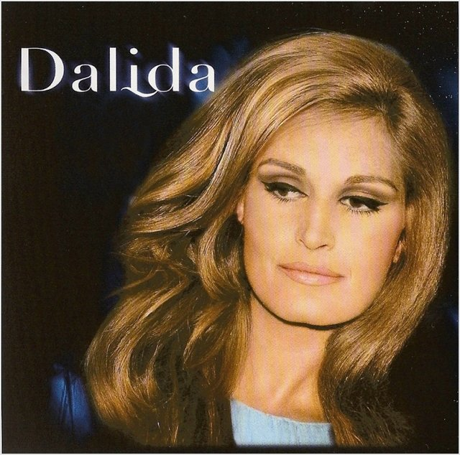
24 грудня 1954 Йоланда переїздить до Парижа.

Slide 6
На конкурсі «Номер один завтрашнього дня», де вона виконувала пісню Глорії Лассо «Незнайомка в раю» (L'inconnue au paradis), її помітили директор радіостанції «Європа 1» Люсьєн Моріс і власник звукозаписної фірми Едді Барклай. Однак її перша платівка «Мадона» (Madona) з іспанськими піснями Глорії Лассо не мала успіху.

Slide 7
В 1956 Даліда записала свій перший хіт «Бамбіно» ( Bambino) і підписала свій перший контракт з фірмою «Барклай». До 1957 року продано 300 000 копій платівок із піснею «Бамбіно», і Даліда отримала свій перший Золотий диск. Далі з'явилися її хіти «Гондольєр» ( Gondolier), «Як колись» ( Come prima), «Прощай, прощай Крихітко» ( Ciao, ciao Bambina). Даліда отримує незліченні музичні нагороди, а її ім'я та фото не сходять з обкладинок журналів. Вона здійснює турне по всій Франції, а потім і Європі. У 1958 році Даліда вперше виступає в Америці, де імпресаріо Елли Фіцджеральд запропонував зробити їй блискучу кар'єру в США, але вона відмовилася. В 1959 році вона з тріумфом повертається в Каїр.

Slide 8
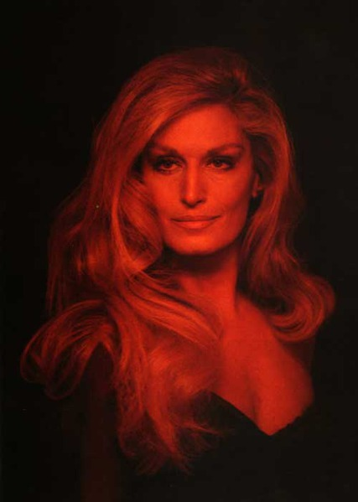
8 квітня 1961 Даліда вийшла заміж за Люсьєна Моріса, на той час їх роман тривав вже 5 років. Під час гастролів Даліда познайомилася в Каннах з молодим художником Жаном Собескі, в якого відразу закохалася. Люсьєн Моріс не зміг змиритися зі зрадою й вони розлучилися.

Slide 9
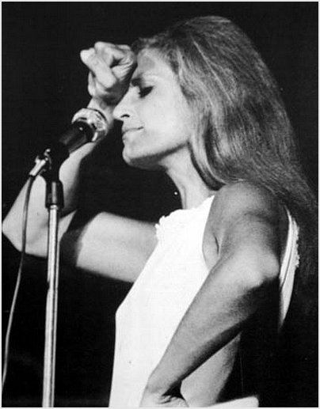
У грудні 1961 року Даліда вперше виступає в «Олімпії» як зірка, після чого вирушає в турне у Гонконг та В'єтнам. Влітку 1962 року Даліда придбала віллу на Монмартрі, в якій вона жила до кінця свого життя.

Slide 10
Даліда була першою, хто виявив його тіло, це послужило причиною її першої спроби самогубства. В паризькому готелі «Принц де Галь» (Prince de Galles) вона прийняла смертельну дозу барбітуратів. Проте її вдалося врятувати. Вона провела в комі 90 годин у реанімації шпиталю Фернанд-Відаль. На деякий час Даліда втратила голос, і через некроз на руках їй треба було перенести кілька операцій з пересадки шкіри. Було скасовано її концерти й виступи.

Slide 11
У 1968 році Даліда отримала медаль міста Парижа, а Шарль де Голль вручив їй Медаль Президента Республіки.
У вересні 1970 року застрелився Люсьєн Моріс, що страждав від важкої хвороби. Даліда повністю змінює репертуар і стиль. У 1973 році Даліда й Ален Делон записують знаменитий дует «Слова, слова» ( Paroles paroles). Через кілька тижнів пісня «Слова, слова» займає першу сходинку хіт-парадів у Франції, Італії, Бельгії, Швейцарії та Японії. Наступні пісні мали грандіозний успіх не тільки у Франції, але й у всьому світі.

Slide 12
У 1972 році Даліда познайомилася з художником і авантюристом Рішаром Шамфре, також відомим під псевдонімом Граф Сен-Жермен, з ним вона проживе 9 років.
У 1977 році Даліда записує відому народну єгипетську пісню Salma ya Salama. Сингл займав перші місця в 17 країнах світу. Пісню записано 4-ма мовами — арабською, французькою, німецькою й італійською. У 1978 році з програмою «Salma ya Salama» Даліда дає великі концерти на всьому Близькому Сході, де її чекає величезний успіх.

Slide 13
У березні 1981 року вона представляє в «Олімпії» свою поставу, створену 1980 року. У день прем'єри вона отримує діамантовий диск за 80 мільйонів проданих дисків у всьому світі.
На початку 1982 року вона підтримала на президентських виборах свого давнього друга Франсуа Міттерана, за що отримала прізвисько «Рожева пантера». Критики й політичні діячі суворо критикували Даліду за цей учинок.

Slide 14
20 липня 1983 Рішара Шамфре знайдено мертвим у своїй машині в Сен-Тропе. Ця подія серйозно похитнуло душевну рівновагу співачки. У пресі її стали називати «чорною вдовою». Восени 1985 року Даліда перенесла ще дві болісні операції на очах, так як яскраве світло прожекторів стало завдавати їй нестерпний біль, і вона не могла виступати на сцені. У цей період вона стала рідше виступати і записувати пісні.

Slide 15
З початку 1987 року Даліда перебувала в постійній депресії, однак не припиняла творчу діяльність: вона була присутня на премії «Сезар», зрідка з'являлася на телебаченні, а у кінці квітня дала останній концерт в Анталії, що пройшов з аншлагом; провела традиційну зустріч зі своїм фан-клубом, розглядала сценарій мюзиклу «Клеопатра», де Даліді відводили головну роль. Зовні для шанувальників і простого глядача нічого не віщувало трагедії. Проте співачка чимраз гостріше відчуває свою самотність і щоразу чіткіше усвідомлює, що, досягнувши неймовірного успіху як співачка, вона зазнала повного фіаско в особистому житті: у неї немає ні чоловіка, ні дитини, а роки починають обтяжувати її.

Slide 16
"Я чимало прожила і багато досягла. Але в моєму житті щось не спрацювало ", — сказала якось співачка. В ніч з другого на 3 травня 1987 Даліда покінчила життя самогубством, прийнявши велику дозу снодійного та запивши його віскі. На столі залишилася записка: «Життя для мене стало нестерпним. Пробачте мені». Її серце зупинилося 3 травня близько 11:00 ранку. 7 травня відспівування і похорони співачки на кладовищі Монмартр набули воістину національного масштабу — попрощатися з легендою прийшов майже весь Париж.

Slide 18
Підготувала
учениця 11 класу
Юрченко Таїсія

